Slide 1
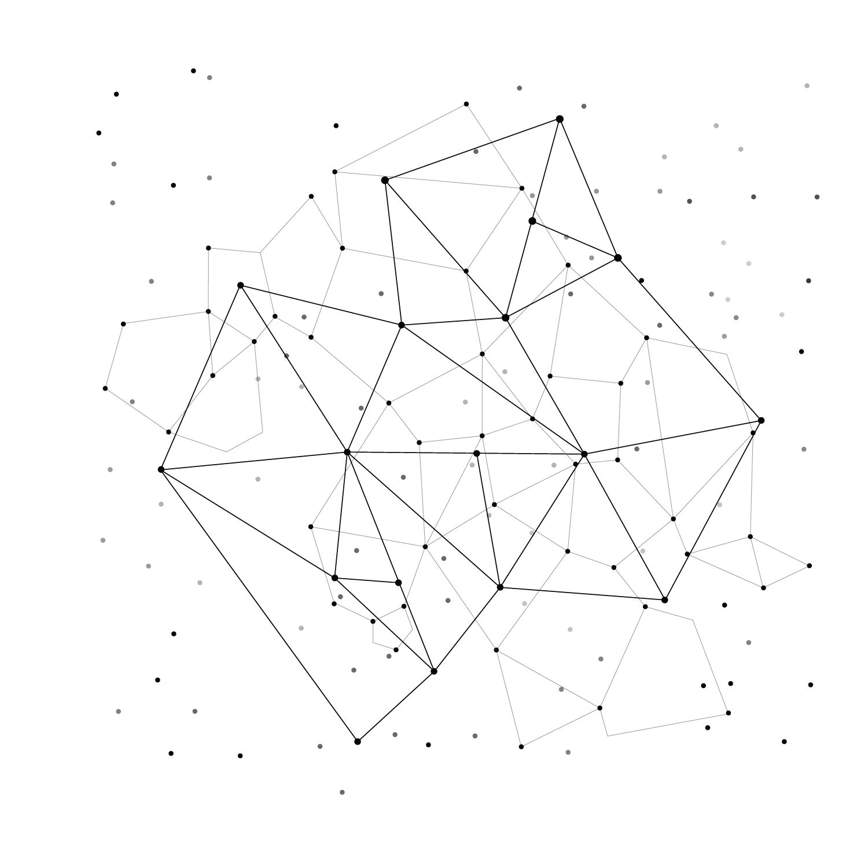
第三章 相互作用——力
专题强化6 多物体平衡及动态
平衡问题

Slide 2
整体法、隔离法的比较
项目 | 整体法 | 隔离法
概念 | 将运动状态相同的几个物体 作为一个整体来分析的方法 | 将研究对象与周围物体分隔开并进行分析的方法
选用原则 | 研究系统外的物体对系统整 体的作用力 | 研究系统内物体之间的相互作用力
注意 问题 | 受力分析时不要再考虑系统 内物体间的相互作用 | 一般隔离受力较少的物体

Slide 3
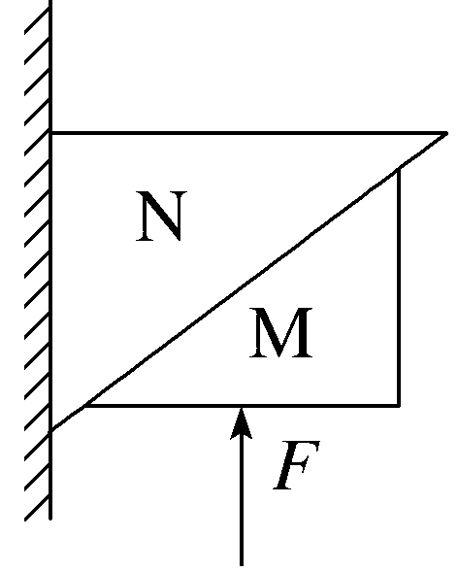
【例1】 （2026·浙江温州期中）如图所示，M、N两物体叠放在一起。在
竖直向上的恒力F作用下，一起沿粗糙竖直墙面向上做匀速直线运动，则
关于两物体受力情况的说法正确的是（ C ）
A. 物体M与N之间无摩擦力
B. 物体N受到5个力
C. 物体M受到4个力
D. F大于M与N的重力之和
√

Slide 4
解析：M、N两物体叠放在一起沿粗糙竖直墙面向上做匀速直线运动，由
平衡条件知，物体N受到重力、M对N的弹力和摩擦力共3个力，故A、B错
误；将M、N看作整体，竖直方向平衡，F等于M与N的重力之和，水平方
向上没有外力，所以物体N与墙之间没有弹力，所以物体M受到重力，竖
直向上的外力F，N对M的弹力和摩擦力共4个力，故C正确，D错误。

Slide 5
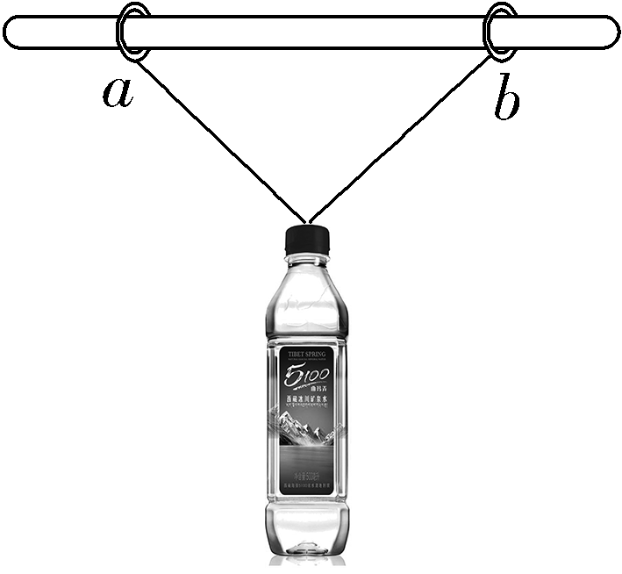
1. 〔多选〕（2026·福建漳州期末）如图，一根粗糙水平横杆上套有两个
轻环a和b，两环系有等长细绳，共同拉住一矿泉水瓶并使其静止。若将两
环沿杆向两侧移动少许，水瓶仍保持静止，则移动后（ AD ）
√
A. 两细绳对水瓶的合力保持不变
B. 每根细绳的拉力一定大于水瓶的重力
C. 杆对a环的支持力变大
D. 杆对b环的摩擦力变大
√

Slide 6
解析：矿泉水瓶静止，两细绳的合力与重力等大反向，重力不变，因此合
力不变，故A正确；设细绳与竖直方向夹角为θ，有2F_{T}cos θ＝G，当
θ≤60°时，F_{T}≤G，因此细绳拉力不一定大于水瓶的重力，故B错误；对
两环和瓶整体受力分析，竖直方向杆对两个环的总支持力等于重力，两个
环受力对称，单个环受到的支持力为F_{N}，有2F_{N}＝G，两环间的距离变大，
F_{N}保持不变，故C错误；杆对环的摩擦力F_{f}＝F_{T}sin θ，两环间距变大，θ增
大，F_{T}和sin θ均变大，因此摩擦力变大，故D正确。

Slide 7
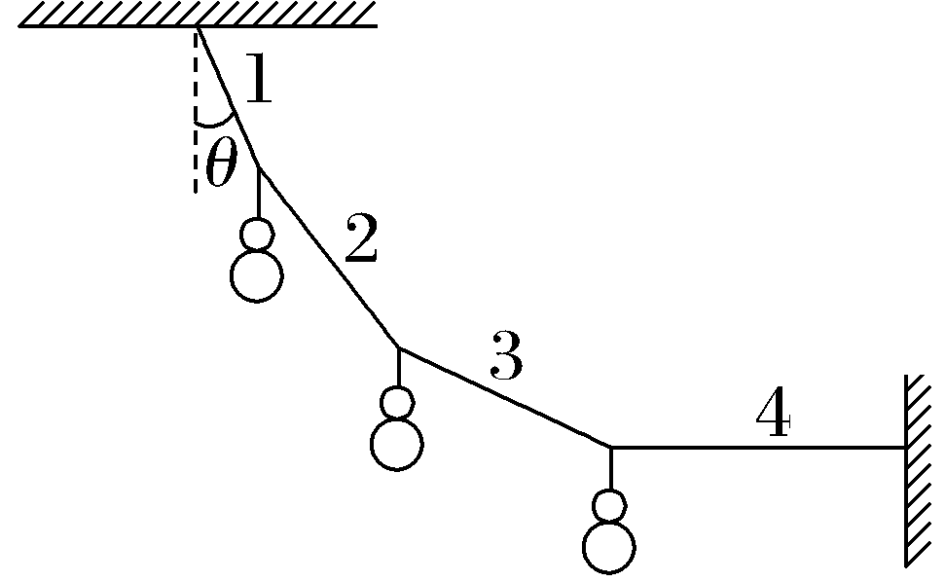
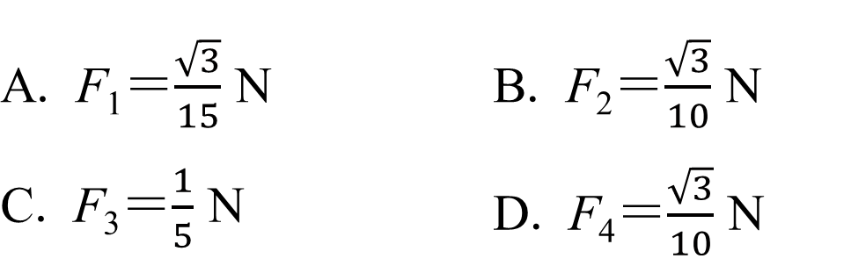
2. 〔多选〕（2026·河南许昌期末）一条葫芦藤（视为轻绳）上结了三只
葫芦，如图所示，藤1绕在横梁上与竖直方向的夹角为θ＝30°，藤4水平
缠绕在竖直立柱上，三个葫芦的质量均为m＝10 g，四条葫芦藤拉力的大
小分别是F₁、F₂、F₃、F₄。重力加速度g取10 m/s²。下列选项正确的是
（ CD ）
A. F₁＝$\frac{\sqrt{3}}{15}$ N | B. F₂＝$\frac{\sqrt{3}}{10}$ N
C. F₃＝$\frac{1}{5}$ N | D. F₄＝$\frac{\sqrt{3}}{10}$ N
√
√

Slide 8
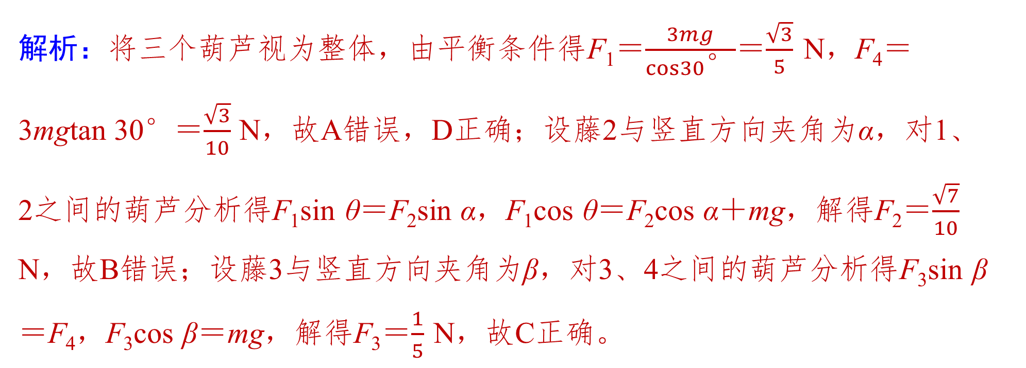
解析：将三个葫芦视为整体，由平衡条件得F₁＝$\frac{3mg}{cos30\text{°}}$＝$\frac{\sqrt{3}}{5}$ N，F₄＝
3mgtan 30°＝$\frac{\sqrt{3}}{10}$ N，故A错误，D正确；设藤2与竖直方向夹角为α，对1、
2之间的葫芦分析得F₁sin θ＝F₂sin α，F₁cos θ＝F₂cos α＋mg，解得F₂＝$\frac{\sqrt{7}}{10}$
N，故B错误；设藤3与竖直方向夹角为β，对3、4之间的葫芦分析得F₃sin β
＝F₄，F₃cos β＝mg，解得F₃＝$\frac{1}{5}$ N，故C正确。

Slide 9
强化点二 动态平衡问题

Slide 10
角度一｜解析法
【例2】 （2026·浙江丽水质检）现在很多高层建筑都采用玻璃外墙，具
有良好采光及美观作用。但玻璃的维护及清理只能靠工人从外部进行，如
图甲所示，工人为遂宁国际金融中心进行外墙玻璃清洗，用一根绳索吊着
自己，脚蹬着竖直墙壁，悬停在空中作业。设悬绳对工人的拉力大小为
F₁，墙壁对工人的支持力大小为F₂，忽略脚与外墙玻璃间的摩擦力，如图
乙所示，则在缓慢增加悬绳的长度过程中（ D ）

Slide 11
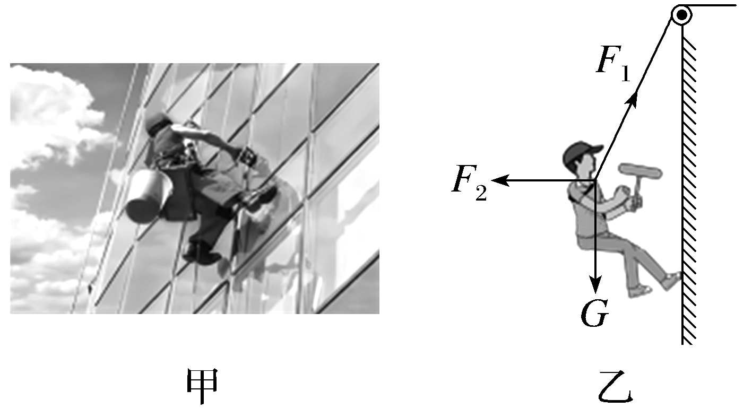
A. F₁增大，F₂增大
B. F₁增大，F₂减小
C. F₁减小，F₂增大
D. F₁减小，F₂减小
√

Slide 12
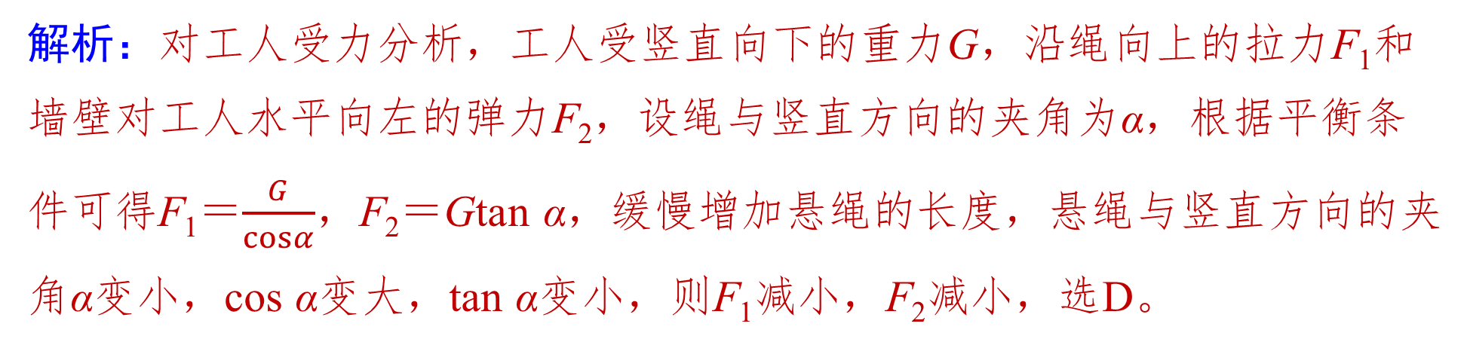
解析：对工人受力分析，工人受竖直向下的重力G，沿绳向上的拉力F₁和
墙壁对工人水平向左的弹力F₂，设绳与竖直方向的夹角为α，根据平衡条
件可得F₁＝$\frac{G}{cosα}$，F₂＝Gtan α，缓慢增加悬绳的长度，悬绳与竖直方向的夹
角α变小，cos α变大，tan α变小，则F₁减小，F₂减小，选D。
方法技巧
运用解析法处理动态平衡问题时，先对研究对象的任一状态进行受力
分析，根据平行四边形定则画出矢量图，建立平衡方程，再根据边角关系
求出因变量与自变量的一般函数式，然后根据自变量的变化确定因变量的
变化。

Slide 13
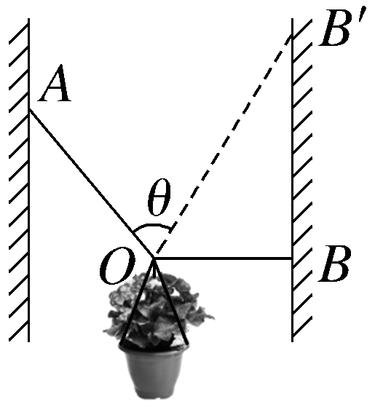
角度二｜图解法
【例3】 （2026·浙江温州期中）垂直园艺是一种最大化利用小型空间的
方式。为了更好地利用垂直空间，植物一般被栽种在可被悬挂固定的容器
里，以实现园艺的立体化。如图所示，用OA、OB两根轻绳将花盆悬于两
竖直墙之间，开始时OA绳与竖直墙面呈锐角，OB绳水平。始终保持O点位
置不变，仅改变OB绳长使绳右端由B点缓慢上移至B'点，此时OB'与OA之
间的夹角θ＜90°，在此过程中（ C ）

Slide 14
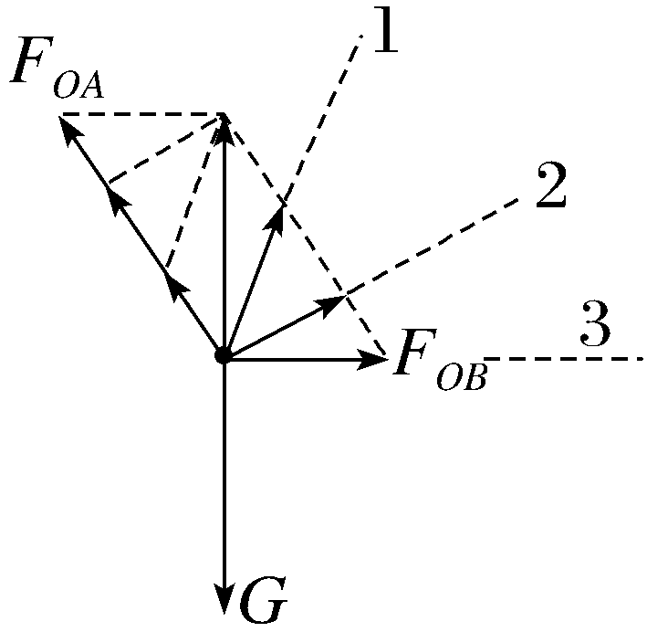
A. OA绳的拉力先增大后减小
B. OA绳的拉力逐渐增大
C. OB绳的拉力先减小后增大
D. OB绳的拉力逐渐增大
√
解析：以结点O为研究对象受力分析，由图可以看出，F_{OA}逐渐减小，F_{OB}
先减小后增大。故选C。

Slide 15
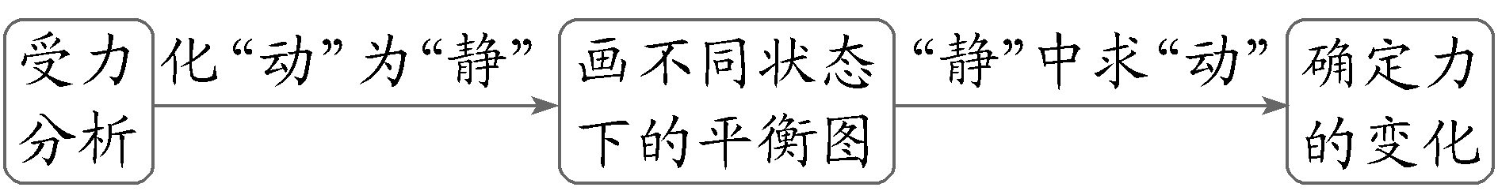
方法技巧
图解法适用于三力平衡问题，特点是一个力是恒力，另一个是方向不
变的变力，第三个是大小、方向均变化的力。一般按照以下流程解题：

Slide 16
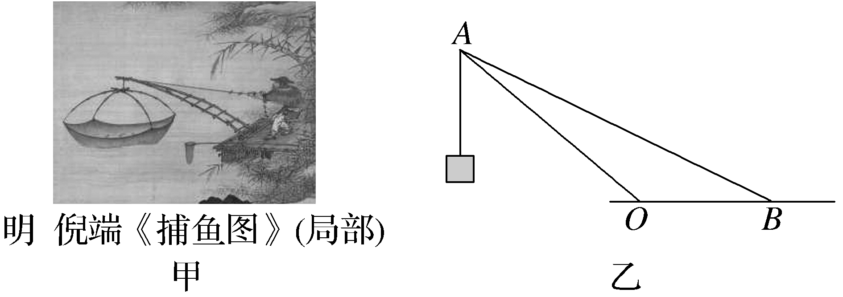
角度三｜相似三角形法
【例4】 （2026·浙江杭州期末）如图甲所示，明代倪端画的《捕鱼图》
是一种原始的捕鱼方式，其拉网的原理图如图乙所示，罾（渔网）和连接
罾的四根竹杆可看成是一个重物用不可伸长的轻绳悬挂在轻杆OA上的A
点，轻杆OA可绕O点在竖直平面内自由转动，人在B点拉动轻绳AB使轻杆
OA绕O点转至竖直方向，从而使重物上升。在轻杆OA由图乙所示位置缓慢
转至竖直方向的过程中，下列说法正确的是（ A ）
√
A. 人对轻绳AB的拉力变小
B. 人对轻绳AB的拉力不变
C. 轻杆OA上的弹力大小不变
D. 轻杆OA上的弹力变大

Slide 17
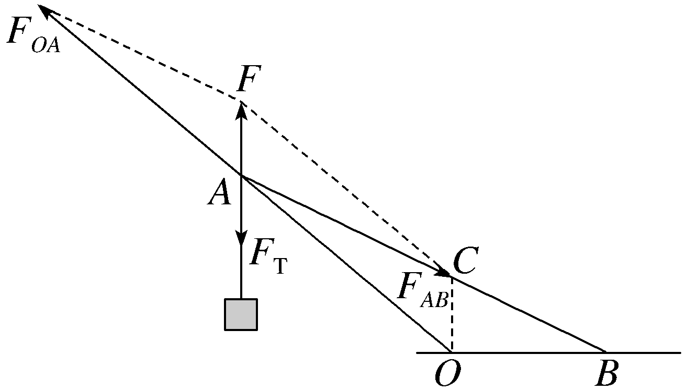
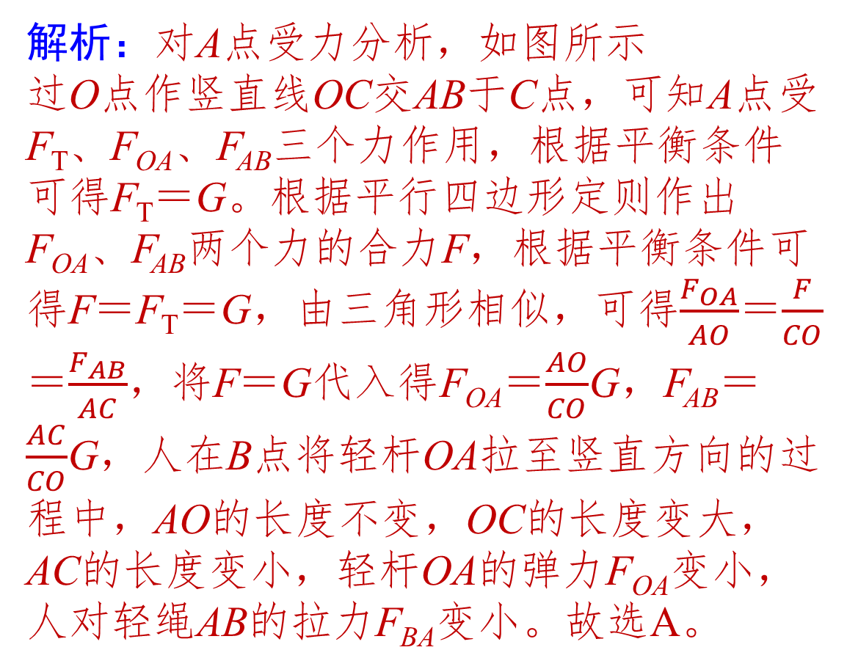
解析：对A点受力分析，如图所示
过O点作竖直线OC交AB于C点，可知A点受
F_{T}、F_{OA}、F_{AB}三个力作用，根据平衡条件
可得F_{T}＝G。根据平行四边形定则作出
F_{OA}、F_{AB}两个力的合力F，根据平衡条件可
得F＝F_{T}＝G，由三角形相似，可得$\frac{F_{OA}}{AO}$＝$\frac{F}{CO}$
＝$\frac{F_{AB}}{AC}$，将F＝G代入得F_{OA}＝$\frac{AO}{CO}$G，F_{AB}＝
$\frac{AC}{CO}$G，人在B点将轻杆OA拉至竖直方向的过
程中，AO的长度不变，OC的长度变大，
AC的长度变小，轻杆OA的弹力F_{OA}变小，
人对轻绳AB的拉力F_{BA}变小。故选A。

Slide 18
方法技巧
相似三角形法适用于三力平衡问题，特点是一个力是恒力，另外两个
力大小、方向均变化。
求解的是斜三角形问题，做法是在受力分析的基础上作出力的平行四
边形，由力三角形与几何三角形相似，求解问题。

